Slide 1
المراجعة:أ. جمعه شعيب | الإعداد : عبد الرحمن النعسان | الابتعاد عن مجرى الهواء وعدم التعرض لهواء التكييف مباشرة رقم الهدف :(1283) | الهدف
الفئة العمرية: 11-12 سنوات | مستوى الشدة: (متوسط) | فئة الإعاقة : (ذهنية) | بيانات الهدف
انا سعيد كنت جالسا في البيت وانا لا احب الحرارة ابدا حيث انني اعشق هواء المكيف يجعلني اشعر بالبرودة وكأني اطير في الهواء كم احب ان انام واضع الغطاء على كل جسدي وراسي والمكيف فوقي يا الهي كم انا سعيد وانا اسمي سعيد أيضا ولكن اليوم قد شعرت بالم بجسدي وحلقي وفمي ومفاصلي يدي وقدمي يا الله كم انا حزين انني لا استطيع الجلوس تحت التكييف ابدا فجاءت امي وقالت لي ان المكيف هو الذي عمل بك هذا وجعلك تتألم سألتها يا امي لماذا فانا احب ان اجلس تحت التكييف فردت علي وهي حزينة اسمع يأبني ان هناك الكثير من المخاطر التي يمكن أن تنتج عن المكيف خصوصاً على الصعيد الصحي، حيث إن الجهاز الداخلي للجسم يمكن أن يتأثر بالتكييف وأن يسبب الكثير من الاضرار على المدى البعيد. - من ابرز المخاطر التي يمكن أن يسببها المكيف على صعيد العظام هو الترقق ويؤدي الى الالام المفاصل وامراض كثيرة ارجوك يابني ابتعد عن التعرض المباشر للتكيف. |  |  | كتاب الطالب

Slide 2
الابتعاد عن مجرى الهواء وعدم التعرض لهواء التكييف مباشرة
يجب ان يتم تعليم الطلاب عن الابتعاد عن مجرى الهواء وعدم التعرض لهواء التكييف مباشرة وكما يجب ان يستوعب الطلاب ان هواء المكيف ضار وغير صحي ويسبب الامراض وان عدم التعرض المباشر لهواء المكيف افضل من الجلوس تحته لساعات طويلة. https://www.youtube.com/watch?v=MBRKiRmVBJE | دليل للمعلم
الابتعاد عن مجرى الهواء وعدم التعرض لهواء التكييف مباشرة | الواجب المنزلي
مشاهدة فيديو عن الابتعاد عن مجرى الهواء وعدم التعرض لهواء التكييف مباشرة | تمارين الكترونية
يقيم الطلاب بتقييم جيد وذلك عندما يجيب الطلاب على الأسئلة بإجابات صحيحة ويقيمون بتقييم سيء عندما لايعرفون الإجابة عن الأسئلة وعدم قيامهم بأداء الواجب المنزلي | التقييم

Slide 3
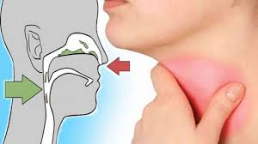
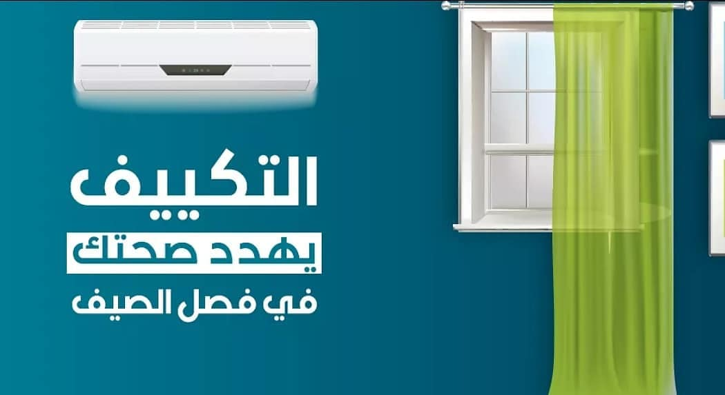
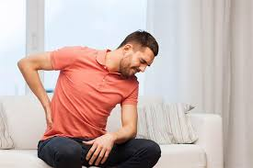
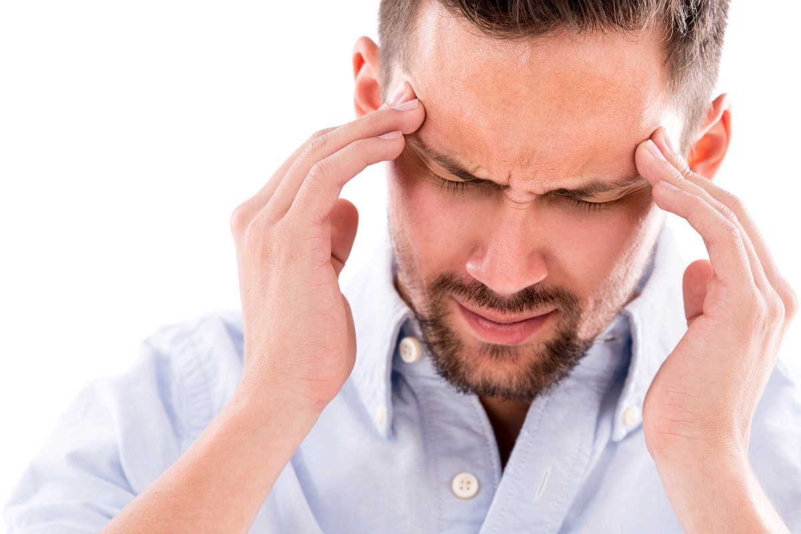
الابتعاد عن مجرى الهواء وعدم التعرض لهواء التكييف مباشرة | الهدف
الابتعاد عن مجرى الهواء وعدم التعرض لهواء التكييف مباشرة | المكونات

Slide 4
شاهد الفيديو من خلال الرابط التالي:
https://www.youtube.com/watch?v=Du14jQuKQaE
https://www.webteb.com/articles/%D8%A7%D9%85%D8%B1%D8%A7%D8%B6-%D9%8A%D8%B3%D8%A8%D8%A8%D9%87%D8%A7-%D9%85%D9%83%D9%8A%D9%81-%D8%A7%D9%84%D9%87%D9%88%D8%A7%D8%A1_21019

Slide 5
اجب عن الأسئلة التالية:
يجب ان اجلس دائما تحت هواء التكييف
صح خطأ
يجب ان ابقى تحت هواء التكييف اثناء النوم
صح خطأ
ان هواء التكييف لا يسبب الامراض
صح خطأ

